Slide 1
PriWe Private Wirtschaftshochschulen in Deutschland: Eine Analyse der Wettbewerbspositionierung, Vernetzung und Strategien
Hanna Hottenrott, Anna Kosmützky, Sandra Gottschalk, Thomas Schaper und Rasmus Bonde Schmid

Slide 2
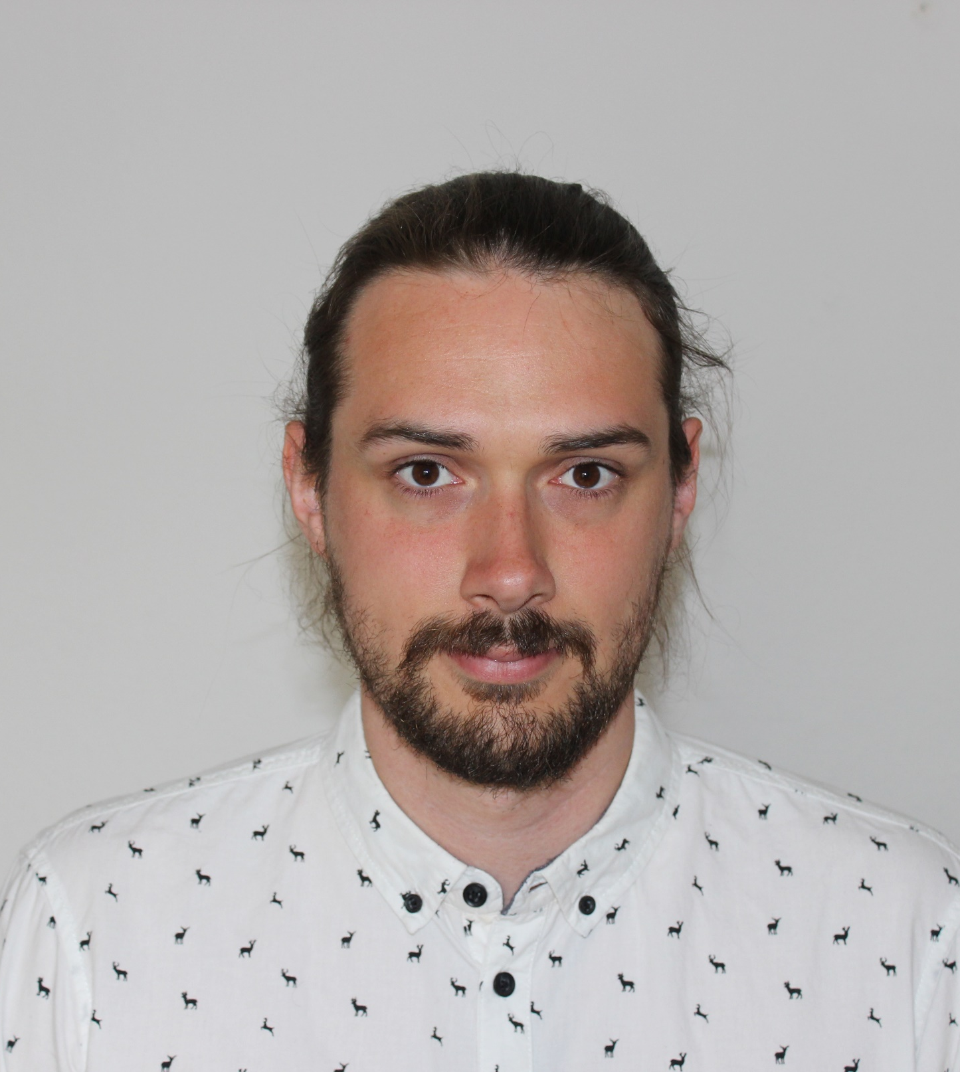
Team
Wissenschaftsökonomik
soziologische Hochschul- und Wissenschaftsforschung
Hanna Hottenrott Verbundleitung
Sandra
Gottschalk
Thomas
Schaper
Anna
Kosmützky
Teilprojektleitung
Rasmus
Bonde Schmid

Slide 3
Gegenstand
wachsende Bedeutung privater Wirtschaftshochschulen im deutschen Hochschulsystem (Mitterle 2017/2018)

Slide 4
Forschungsfrage 1
Welche Typen von privaten Wirtschaftshochschulen sind in der deutschen Hochschullandschaft präsent?
Durch welche Merkmale zeichnen sie sich aus?
Wie hat sich Präsenz, Positionierung und Erfolg von privaten Wirtschaftshochschulen im Zeitverlauf entwickelt?

Slide 5
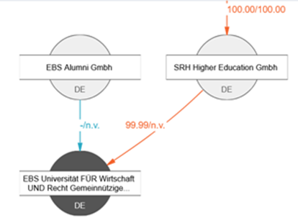
Forschungsfrage 2
Welche Netzwerke und Kooperationen haben private Wirtschaftshochschulen?
Untereinander?
Zum staatlichen Hochschulsektor?
Mit der Wirtschaft und anderen Organisationen?
Welche Eigentümerverflechtungen gibt es?

Slide 6
Forschungsfrage 3
In welchen Zusammenhängen stehen Vernetzung, Kooperation und Verflechtung zum Erfolg im Reputations- und Wirtschaftlichkeitswettbewerb?
Erfolg:
Rankings
Akkreditierungen
Wachstum (Mitarbeitende/Studierende)
Finanzielle Kennzahlen

Slide 7
Frage 4
Welche Strategien verfolgen private Wirtschaftshochschulen im Reputations- und Wirtschaftlichkeitswettbewerb?
Wie nutzen sie Ressourcen in Forschung und Lehre?
Wettbewerbspositionierungen gegenüber anderen privaten und staatlichen Wirtschaftshochschulen?

Slide 8
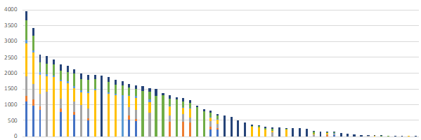
Methodik
interdisziplinäres sequenzielles Mixed-Methods-Design
Bibliometrische Analysen
Netzwerkanalysen
Archivdaten- und Webseitenanaylse
Fallstudien
qualitative Interviewstudien

Slide 9
Arbeitsplan + Projektstart
Projektbegin Verbundprojekt 01.10.2023

Slide 10
Vielen dank für Ihre Aufmerksamkeit!
Kontakdaten:
Rasmus Bonde Schmid rasmus.schmid@lcss.uni-hannover.de
Prof. Dr. Hanna Hottenrott (Verbundleitung, Teilprojektleitung) Hanna.Hottenrott@zew.de
Prof. Dr. Anna Kosmützky (Teilprojektleitung) anna.koesmuetzky@lcss.uni-hannover.de

